Slide 1
VŠEOBECNÝ ÚVOD DO DÝCHATEĽNÉHO KRYŠTALICKÉHO KREMEŇA

Slide 2
BERTE, PROSÍM, NA VEDOMIE
Informácie v tomto školení vo forme prezentácie PowerPoint majú poradný charakter a informatívny obsah. Nie sú normou ani nariadením a nevytvárajú nové právne povinnosti, ani nemenia existujúce povinnosti vyplývajúce z legislatívy a zásad v oblasti zdravia.
Notes:
UPOZORNENIE FÉROVÉHO POUŽITIA: Tento dokument môže obsahovať materiály chránené autorskými právami, ktorých použitie nebolo vždy výslovne povolené vlastníkom autorských práv. Takéto materiály sprístupňujeme v našom úsilí o lepšie pochopenie nebezpečenstiev, ktoré predstavuje dýchateľný kryštalický kremeň (RCS).

Slide 3
PREAMBULA (PRE ŠKOLITEĽA)
Ako súčasť vzdelávacieho kroku pri implementácii osvedčených postupov NEPSI vyvinula NEPSI súbor vzdelávacích zdrojov.
Každý balík školení vo forme prezentácie PowerPoint pokrýva tému relevantnú pre pracovníkov vo všetkých odvetviach, ktoré používajú materiály obsahujúce kryštalický kremeň. Balíky poskytujú informácie o rizikách vystavenia sa prachu súvisiacich s témou a o osvedčených postupoch a opatreniach, ktoré sú k dispozícii na ich zníženie. Účelom školenia je informovať a vzdelávať pracovníkov, aby mohli efektívne využívať kontrolné opatrenia a znížiť vystavenie sa dýchateľnému kryštalickému kremeňu (RCS) na pracovisku.
Použite prázdnu šablónu a zástupné symboly, aby ste podľa potreby mohli pridať ďalšie informácie do tohto balíka školení.

Slide 4
ÚVOD
Prioritou je naučiť sa chrániť pred rizikami súvisiacimi s prácou.
Na tomto školení vo forme prezentácie PowerPoint sa dozviete nasledovné:
Kde sa vyskytuje kryštalický kremeň
Činnosti, ktoré vytvárajú dýchateľný kryštalický kremeň (RCS)
Nebezpečenstvo RCS
Ako riadiť RCS v práci
Notes:
Nadmerné vystavenie sa dýchateľnému kryštalickému kremeňu (RCS) môže z dlhodobého hľadiska viesť k vážnym zdravotným problémom pracovníkov. Z tohto dôvodu je dôležité, aby si všetci pracovníci boli vedomí najlepších postupov, ktoré obmedzujú alebo eliminujú vystavenie sa prachu z kremeňa.
Toto školenie poskytuje základné informácie{ut} o dýchateľnom kryštalickom kremeni (RCS).

Slide 5
KDE SA VYSKYTUJE KRYŠTALICKÝ KREMEŇ
Kryštalický kremeň vo forme minerálneho kremeňa sa nachádza v niekoľkých materiáloch, ako sú:
Kremeň: viac ako 95 %
Piesok: viac ako 90 %
Pieskovec: viac ako 90 %,
Silicit: viac ako 90 %
Štrkový kameň: viac ako 80 %
Bridlica: medzi 40 – 60 %
Ílovitá bridlica: až do 40 %

Slide 6
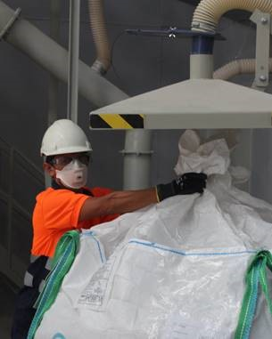
PROCESY, PRI KTORÝCH VZNIKÁ PRACH
Keď sú materiály obsahujúce kryštalický kremeň podrobené rôznym vysokoenergetickým priemyselným procesom, vytvára sa jemný, vzduchom prenášaný prach, ktorý sa nazýva dýchateľný kryštalický kremeň (RCS). Medzi procesy patrí:
Upratovanie
Preprava
Vrecovanie
Balenie
Drvenie
Brúsenie
Sušenie
Tvarovanie
Miešanie
Rezanie
Pílenie
Vŕtanie (zoznam nie je úplný)

Slide 7
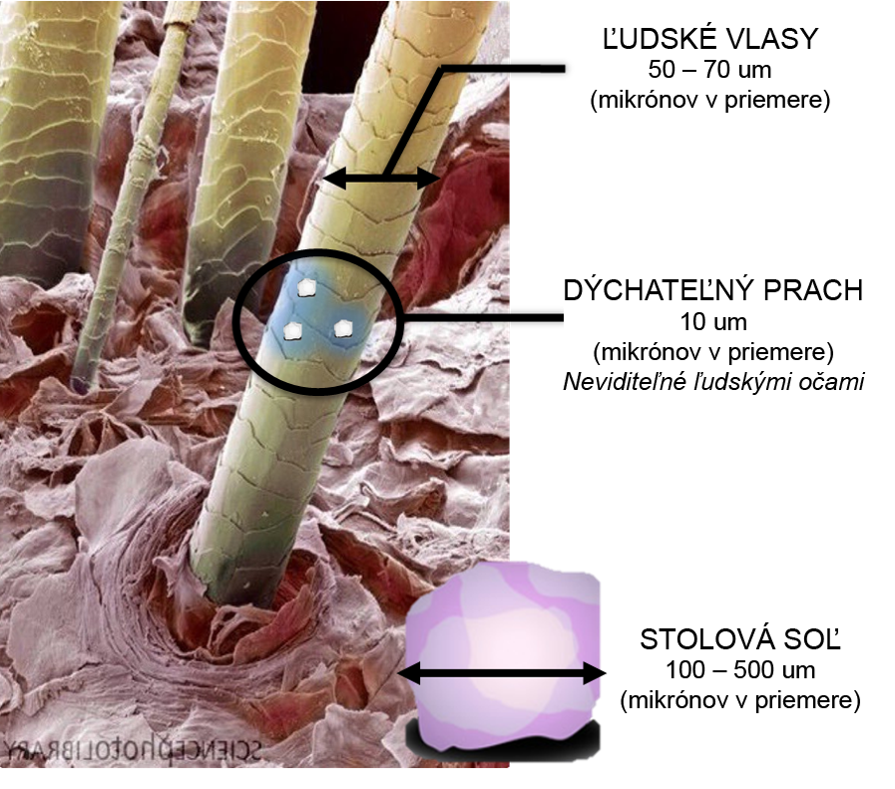
KREMEŇ —
NEBEZPEČENSTVO PRE ZDRAVIE
Pri použití materiálov obsahujúcich kryštalický kremeň pri vysokoenergetických procesoch (ako je pílenie alebo vŕtanie) sa častice uvoľňujú vo forme veľmi jemného dýchateľného prachu (RCS), ktorý je voľným okom neviditeľný aj pri vysokých koncentráciách.
RCS predstavuje vážne nebezpečenstvo pre zdravie pracovníkov.

Slide 8
RCS A SILIKÓZA
Ukázalo sa, že časté a nadmerné vystavenie s RCS (zvyčajne počas mnohých rokov) spôsobuje silikózu a rakovinu pľúc:
Silikóza vzniká vdychovaním jemných prachových častíc v pľúcach, čo vedie k chronickým ťažkostiam s dýchaním neskôr v živote a v niektorých prípadoch aj k smrti.
Existujú rôzne štádiá silikózy, od „jednoduchej silikózy“ po „progresívnu masívnu fibrózu“ (PMF).
Epidemiologické štúdie ukazujú, že výskyt rakoviny pľúc sa zvýšil najmä u pracovníkov so silikózou.
Zdravé pľúca
Pľúca ovplyvnené PMF

Slide 9
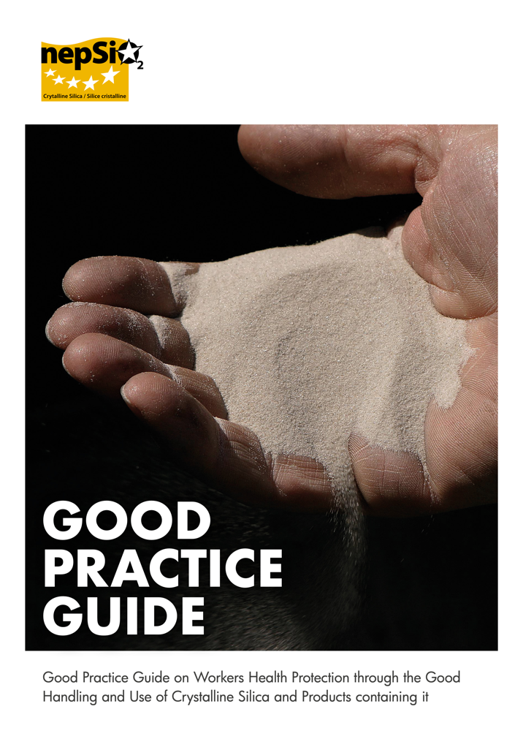
MINIMALIZÁCIA VYSTAVENIA SA RCS
Riziku vzniku pľúcneho ochorenia sa dá úplne predísť, ak sa uplatňujú kontrolné opatrenia a osvedčené postupy.
Riadime sa osvedčenými postupmi NEPSI, ktoré majú štyri hlavné kroky:
Posúdenie rizík: posúdenie rizika expozície
Kontrola: rozhodovanie o tom, ako kontrolovať a predchádzať expozícii
Monitorovanie: monitorovanie účinnosti kontrolných opatrení
Vzdelávanie: poskytovanie informácií, inštruktáží a školení
NEPSI je skratka pre „Európsku sieť pre kremeň“, ktorú vytvorili európske sektorové združenia zamestnancov a zamestnávateľov, ktoré podpísali sociálny dialóg „Dohoda o ochrane zdravia pracovníkov prostredníctvom správnej manipulácie a správneho používania kryštalického kremeňa a produktov, ktoré ho obsahujú“.

Slide 10

TECHNIKY KONTROLY PRACHU
SPRÁVNA HYGIENA/ UPRATOVANIE NA PRACOVISKU
Pranie pracovného odevu a vysávanie prachu, ktorý vzniká pri procesoch, zastaví hromadenie prachu v priebehu času – čistý pracovný priestor je bezpečný.
VODA
Udržiavanie procesov v mokrom stave zabraňuje prenikaniu prachu do vzduchu zachytávaním častíc vodou.
Existuje päť hlavných techník kontroly prachu, ktoré sa používajú na riadenie RCS, ktoré sú súčasťou osvedčených postupov NEPSI.
UZAVRETÝ PRIESTOR
Vykonávanie procesov výroby RCS v uzavretom prostredí zabraňuje vystaveniu sa prachu pri zdroji.
OCHRANNÉ VYBAVENIE
OOP (napr. tvárové masky) chránia pracovníkov pred prachom, keď všetky ostatné kontrolné opatrenia nestačia na kontrolu rizík expozície.
ODSÁVANIE/VETRANIE
Zachytenie RCS pri zdroji predtým, ako sme mu vystavení, a nahradenie kontaminovaného vzduchu čistým vzduchom.

Slide 11
OPATRENIA NA OCHRANU PRED RCS, KTORÉ POUŽÍVAME
Zástupný znak pre školiteľov na zahrnutie informácií o prvkoch ochrany, ktoré musia na tomto pracovisku využiť (napr. zapnutie ventilačných systémov, používanie OOP atď.).
* Zvážte zahrnutie fotografií *

Slide 12
ZÁVER
RCS je pracovné riziko, ktoré môže viesť k zdravotným problémom, ktoré menia život, ako je silikóza a rakovina. Pamätajte si:
RCS predstavuje vážne riziko pre zdravie pracovníkov.
Rizikám expozície sa dá úplne predchádzať použitím vhodných kontrolných opatrení.
Na pracovisku musia byť prítomné, udržiavané a používané kontrolné opatrenia.
Školiteľ pridá kontextové závery.

Slide 13
PRÁZDNA SNÍMKA
Túto snímku použite na vytvorenie vlastného školiaceho materiálu špecifického pre pracovné prostredie/kontext.
Ak chcete zmeniť obrázok, kliknite pravým tlačidlom myši > zmeniť obrázok > zo súboru.
Ak chcete vytvoriť ďalšie snímky, kliknite na kartu „Nová snímka“ vyššie.

Slide 14
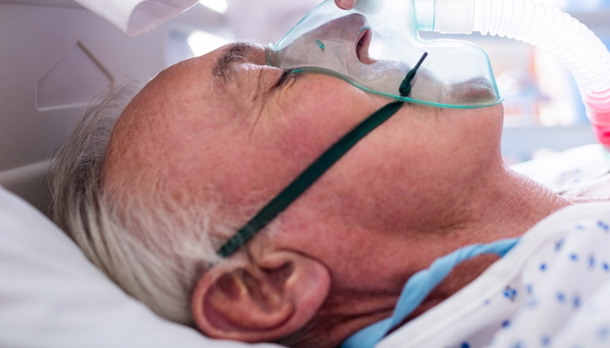

PAMÄTAJTE
Dlhodobé vystavenie vysokým hladinám RCS môže spôsobiť invalidizujúce ochorenie pľúc.
Je dôležité, aby sme sa každý deň chránili pred vystavením sa tomuto polietavému prachu.
Dodržiavaním osvedčených postupov dnes chránime svoje zdravie do budúcnosti.
Ako budete tráviť svoj dôchodok?

Slide 15
DODATOČNÉ VZDELÁVACIE MATERIÁLY
Hárok úloh NEPSI
Príručka osvedčených postupov NEPSI
Príručka NEPSI pre MSP
Navštívte e-vzdelávaciu platformu NEPSI na training.nepsi.eu, kde nájdete ďalšie vzdelávacie zdroje o RCS.

